Slide 1


ПОЛОЖЕННЯ
«Впровадження муніципальної системи енергетичного менеджменту в м. Сєвєродонецьку»

Slide 2
СЄВЄРОДОНЕЦЬКА МІСЬКА РАДА
СЬОМОГО СКЛИКАННЯ
36 позачергова сесія
РІШЕННЯ № 2085
«11» грудня 2017 року
м. Сєвєродонецьк
Про затвердження Положення «Впровадження муніципальної системи енергетичного менеджменту в м. Сєвєродонецьку»
Керуючись ст. 26 Закону України «Про місцеве самоврядування», розпорядженням Кабінету Міністрів України «Про затвердження Плану заходів із впровадження систем енергетичного менеджменту в бюджетних установах», підписаним меморандумом про взаєморозуміння між Северодонецькою міською радою та проектом USAID «Муніципальна енергетична реформа в Україні», меморандумом про взаєморозуміння між Северодонецькою міською радою та Державним агентством з енергоефективності та енергозбереження, на виконання зобов’язань Угоди мерів, Сєвєродонецька міська рада
ВИРІШИЛА:
Створити в м. Сєвєродонецьку систему муніципального енергетичного менеджменту та затвердити Положення «Впровадження муніципальної системи енергетичного менеджменту в м. Сєвєродонецьку» (Додаток).
Дане рішення підлягає оприлюдненню.
Контроль за виконанням даного рішення покласти на постійну комісію з промисловості, транспорту та зв’язку, економічного розвитку, інвестицій, міжнародного співробітництва.
Міський голова В.В.Казаков

Slide 3
Мета впровадження системи:
Зниження енергетичної складової комунальних послуг та фінансового навантаження на міській бюджет, пов’язаного з оплатою енергоносіїв за рахунок підвищення ефективності використання ПЕР в бюджетній сфері та житлово-комунальному господарстві міста;
Підвищення рівня щорічної економії;
ПЕР. Підвищення енергетичної безпеки та незалежності муніципалітету;
Підвищення якості комунальних послуг;
Зниження техногенного навантаження на оточуюче середовище.

Slide 4
Задачі
Оперативний контроль та аналіз ефективності використання ПЕР.
Розробка, реалізація і моніторинг енергоефективних проектів.
Розробка, реалізація і моніторинг програм з підвищення ефективності використання ПЕР.
Моніторинг фактично досягнутої економії ПЕР та зниження викидів СО₂.

Slide 5
Об’єкти енергетичного менеджменту
№ п/п | Об’єкти | Інституціональна структура
1. | Бюджетні будівлі | Управління освіти. Управління охорони здоров’я. Відділ молоді та спорту. Відділ культури. Управління праці та соціального захисту населення.
2. | Системи централізованого теплопостачання | КП «Сєвєродонецьктеплокомуненерго»
3. | Зовнішнє освітлення | КП «Сєвєродонецькліфт» ( в частині вуличного освітлення)

Slide 6
Структура системи
Інституціональна структура
Інституціональна структура - це підрозділи, керівні працівники і окремі спеціалісти, на яких покладається виконання завдань МСЕнМ.
Вона містить:
уповноваженого Міського голови з питань енергетичного менеджменту (заступника Міського голови);
відділ енергоменеджменту ( начальник відділу та головного спеціаліста , відповідно штатного розкладу);
енергетичного менеджера управління освіти та відповідальних з питань енергомоніторингу на об’єктах управління;
енергетичного менеджера управління охорони здоров’я відповідальних з питань енергомоніторингу на об’єктах управління;
енергетичного менеджера відділу молоді та спорту та відповідальних з питань енергомоніторингу на об’єктах відділу;
енергетичного менеджера відділу культури та відповідальних з питань енергомоніторингу на об’єктах відділу;
енергетичного менеджера управління праці та соціального захисту населення;
відділ ЕМ на підприємстві КП «СТКЕ»;
відділ ЕМ на підприємстві КП «Сєвєродонецькліфт» за напрямком «Вуличне освітлення».
Функціональні обов’язки учасників МСЕнМ визначаються посадовими інструкціями.

Slide 7
Організаційно управлінська структура міської ради
Міський голова
Заступник міського голови за напрямком роботи
Управління та відділи
Заступник міського голови за напрямком роботи
Управління та відділи
Департамент економічного розвитку
Заступник міського голови за напрямком роботи
Комунальні підприємства
Відділ енергоменджменту
Енергоменджери відділу освіти 43 особи,
Відділу культури 9 осіб
Енергоменджери відділу молоді та спорту 5 осіб,
Управління охорони здоров'я 1 особа,
Управління праці та соціального захисту населення 1 особа
Енергоменджери КП “СТКЕ”,
КП “Сєвєродонецькліфт
Начальник відділу
Енергоменджер 1 особа
адмінбудівлі

Slide 8
Алгоритм роботи енергоменеджерів системи моніторингу споживання енергоресурсів
Відповідальні за збір інформації в установі
покази приладів
обліку
Галузеві енергоменеджери
виставлені рахунків
узагальнена інформація
щодо
споживанню
по галузі
покази приладів
обліку
Постачальні організації енергоресурсів
Енергоменеджер департаменту економіки
узагальнена інформація щодо споживання по місту
Перший заступник міського голови

Slide 9
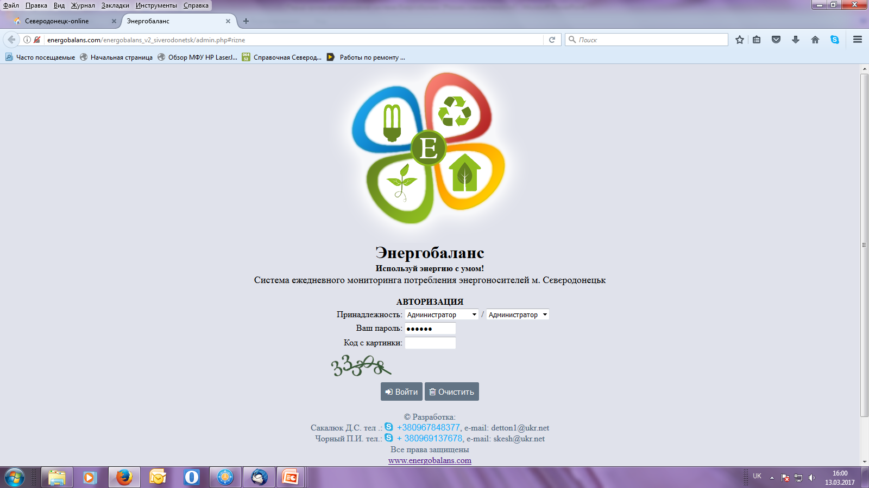

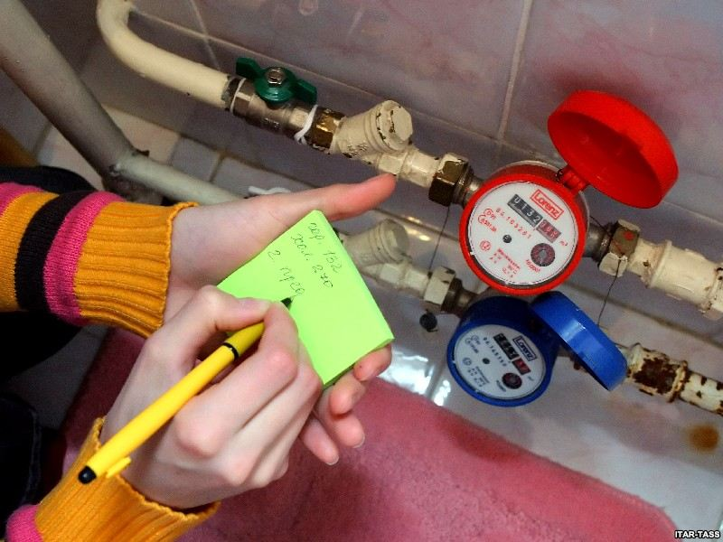
Програмні засоби
Програмні засоби повинні забезпечити автоматизацію процесів отримання, зберігання, обробки та відображення інформації в МСЕнМ.
Використовується спеціалізована програма – система щоденного моніторингу споживання енергоносії «Енергобаланс».
- Введення даних
- Аналіз даних
- Адміністрування

Slide 10
Номенклатура показників енергоефективності муніципальних об’єктів
№ п/п | Об’єкти | Показники енергетичної ефективності
1. | Бюджетні будівлі | Абсолютні показники споживання теплової енергії, води, електроенергії, газу в натуральному та грошовому вимірюванні. Питоме споживання теплової енергії, води, електроенергії, газу; Показники температури внутрішнього повітря.
2. | Системи централізованого теплопостачання | Показники ефективності використання ПЕР: - ефективність використання природного газу в котельнях; - питома витрата електроенергії на транспортування теплоносія; - втрати теплової енергії в тепловій мережі; - витоки теплоносія в тепловій мережі; - частка НВДЕ; Показники якості теплопостачання: - виконання температурного графіку; - обсяг теплоносія, який подається.
3. | Зовнішнє освітлення | Питома витрата електричної енергії.

Slide 11


Дякую за увагу!
Вітченко Ольга
начальник відділу інвестиційної політики департаменту економічного розвитку, енергоменеджер міста
E-mail: energo@sed-rada.gov.ua

